Slide 1
Module Microscopie les 3
Plastiden

Slide 2
Wat gaan we doen in week 3 ?
- Uitleg plastiden (=korrels in het cytoplasma van de cel)
- Functies van de plastiden
- Er zijn 3 soorten plastiden
- opdrachten
Microscopie les 3a: Zetmeelkorrels van Banaan
Microscopie les 3b: Kleurstofkorrels in tomaat
Microscopie les 3c: Bladgroenkorrels in waterpest

Slide 3
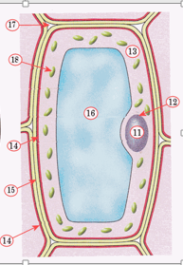
Wat zijn Plastiden (korrels)
Plastiden komen alleen voor in plantaardige cellen.
Plastiden bevinden zich in het cytoplasma.

Slide 4
3 soorten plastiden
Bladgroenkorrels
Kleurstofkorrels
Zetmeelkorrels

Slide 7
Notes:
Deze zetmeelkorrels zijn blad gekleurd door kleuring met jodium.

Slide 9
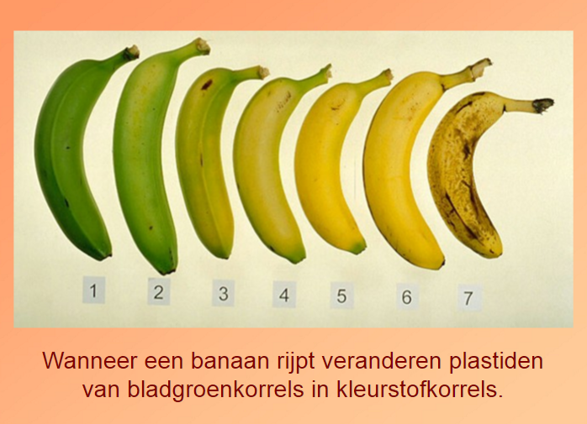

Slide 10
